Slide 1
XORモデルの学習における最適化の検証
PHAM DINH TRONG

Slide 2
Summary
目的
方法
結果
モデル構築の復習
それぞれのレイヤーの役割
パラメータ、活性化関数
損失関数、微分
学習における最適化
SGD
AdaGrad
Momentum
XORモデル
入力層 ： ２ニューロン
隠れ層 ： ８ニューロン
活性化関数：Sigmoid
出力層 ： １ニューロン
活性化関数：Sigmoid
最適化のアルゴリズム
SGD, AdaGrad, Momentum
損失関数の値
散布グラフ
実装環境
Python, PyTorch

Slide 3
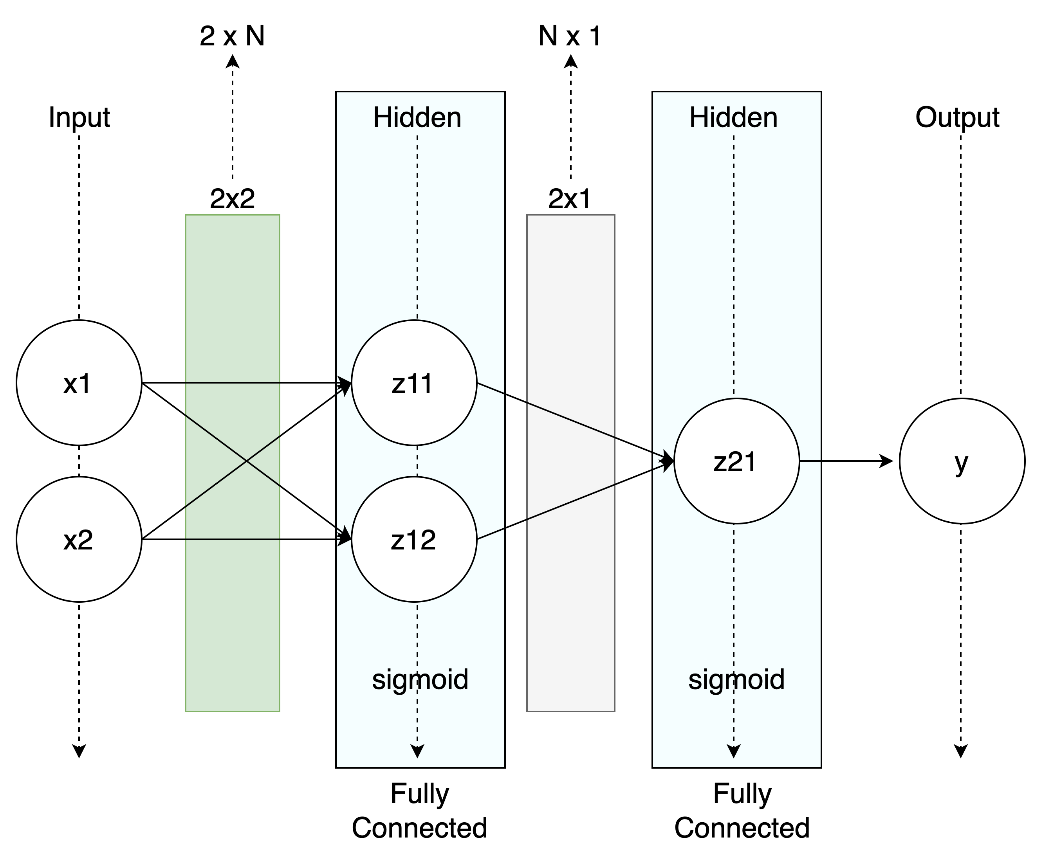
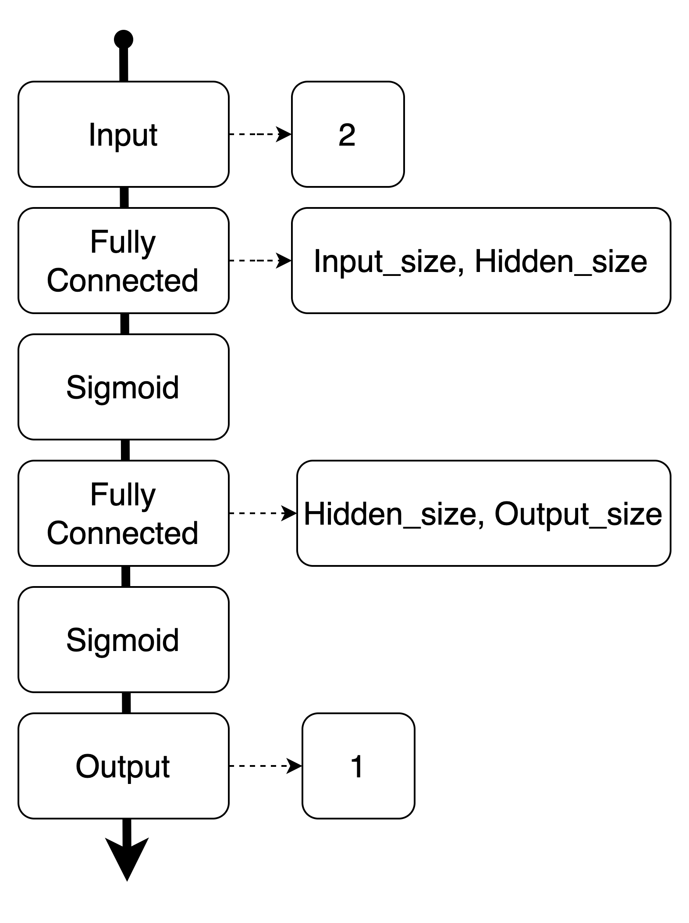
Fully Connected Layer = Affine = Dense = 全結合層
全結合層とは、入力を共通にした複数の人工ニューロンの入力から活性化関数の入力までのことです。活性化関数は含みません。

Slide 4
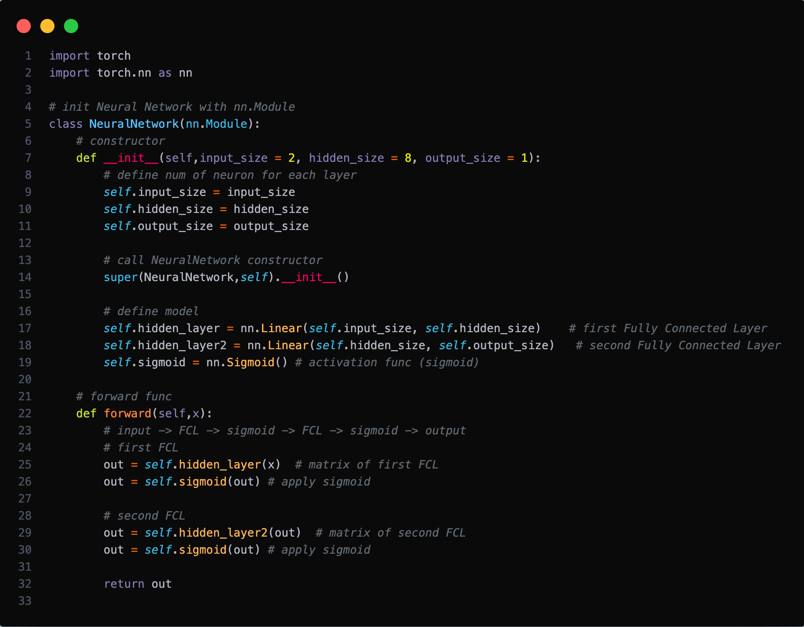

Slide 5

$$y=xAT+b$$
$$\left(x11 x12\right)∗\left(\begin{aligned}w11 w21 w31 w41 w51 w61 w71 w81 \\ w12 w22 w32 w42 w52 w62 w72 w82\end{aligned}\right)+\left(b11 b12 b13 b14 b15 b16 17 b18\right)$$

